Slide 1
Проект «Скоро в школу я пойду»
Воспитатель: Н.А.Толкунова
Учитель – логопед: А.А.Соколова

Slide 2
«ШКОЛА — ЭТО МАСТЕРСКАЯ, ГДЕ ФОРМИРУЕТСЯ МЫСЛЬ ПОДРАСТАЮЩЕГО ПОКОЛЕНИЯ, НАДО КРЕПКО ДЕРЖАТЬ ЕЕ В РУКАХ, ЕСЛИ НЕ ХОЧЕШЬ ВЫПУСТИТЬ ИЗ РУК БУДУЩЕЕ.»
АНРИ БАРБЮС

Slide 3
Актуальность проблемы Поступление в школу – качественно новый этап в развитии дошкольника, связанный с изменением социальной ситуации и личностными преобразованиями, которые Л.С. Выготский назвал кризисом семи лет. Главное что необходимо ребенку, - положительная мотивация к обучению. По результатам опроса на начальном этапе дошкольники представляют свою будущую школьную жизнь примерно так: школьник самый счастливый ребенок -ему купили новый портфель, форму и всякие принадлежности, он будет слушать учителя и получать пятерки. Подобные детские надежды таят в себе опасность, потому что ребенок воспринимает школу как очередную игру, которая может оказаться совсем не такой привлекательной. Таким образом, стала очевидным целенаправленная работа по воспитанию положительного отношения к школе, формированию умения сотрудничества со взрослыми (умения просить помощи). Отношение ребенка к школе формируется до того как он в нее пойдет, и здесь важно правильно подать информацию со стороны родителей и детского сада. В дошкольном возрасте важно настроить ребенка на ежедневный труд и внушить ему, что у него все получится, если он постарается. И поэтому, реализуя данный проект, углубились в формирование у детей знаний о тех предметах, качествах характера и условий которые необходимы школьнику для получения результата.

Slide 4
Цель: информированной подготовки родителей к новым жизненным и социальным переменам, формировать представления о школе и положительное отношение к школьной жизни у старших дошкольников. Создание условий в связи с поступлением детей в школу. Задачи: способствовать формированию внутренней позиции будущего ученика (закрепление положительных представлений о школе, чтобы узнать много нового и уметь учится); • формирование мотивации учения и интереса к самому процессу обучения; • продолжать формировать коммуникативные навыки сотрудничества в общении со сверстниками, необходимые для успешного протекания процесса обучения; • способствовать развитию взаимопонимания, дружелюбия; • продолжать повышать уверенность в себе, самостоятельность и адекватную самооценку; • снятие чувства тревоги и сомнения у дошкольников перед встречей со школой; • повышение родительской компетентности в вопросах предшкольной подготовки.

Slide 5
Этапы работы над проектом: Подготовительный этап: Работа по подбору иллюстративного материала по теме «Школа и дети», беседа с детьми «День знаний», «Что знают о школе», «Чем школа отличается от садика», «Если бы не было школы»; Памятка для родителей «Что необходимо знать ребенку к школе».

Slide 6
Деятельный этап: Беседа «Как себя надо вести в школе», «Почему нужно знать много», «Почему дети учатся в школах» Проблемная ситуация «Если бы не было школы» НОД «Первый урок в школе», «Ознакомление со школой», рисование НОД « Как я представляю себе школу» Дидактические игры: «Что лишнее и почему», загадывание загадок. Чтение художественной литературы: А. Алексин «Первый день». А. Барто «В школу». В. Берестов «Читалочка». Л. Воронкова «Подружки идут в школу». Л.Н. Толстой «Филлипок». С.Я. Маршак «Первый день календаря».

Slide 7
Завершающий: Сюжетно- ролевая игра «Школа», Настольная игра «Собери из частей школьный предмет». Консультации для родителей «Возрастные особенности детей 6-7 лет», «Скоро в школу мы пойдем».

Slide 8
Литература для чтения детям:
1. Н. Некрасов « Школьник».
2. Л. Толстой « Филиппок».
3. И. Лысцов « Как тетрадка родилась».
4. А. Барков, Р. Сурьянинов « Откуда книга пришла».
5. С. Маршак « Вчера и сегодня».
6. М.А. Панфилова «Школа».
7. А.Барто «Первоклассница»
8. Л.Толстой «Рассказы из «Азбуки».
9. Б. Заходер «Заболела эта книжка».
10. Л.Барбас «Кому нужна пятёрка».

Slide 9
Экскурсия к школе

Slide 10
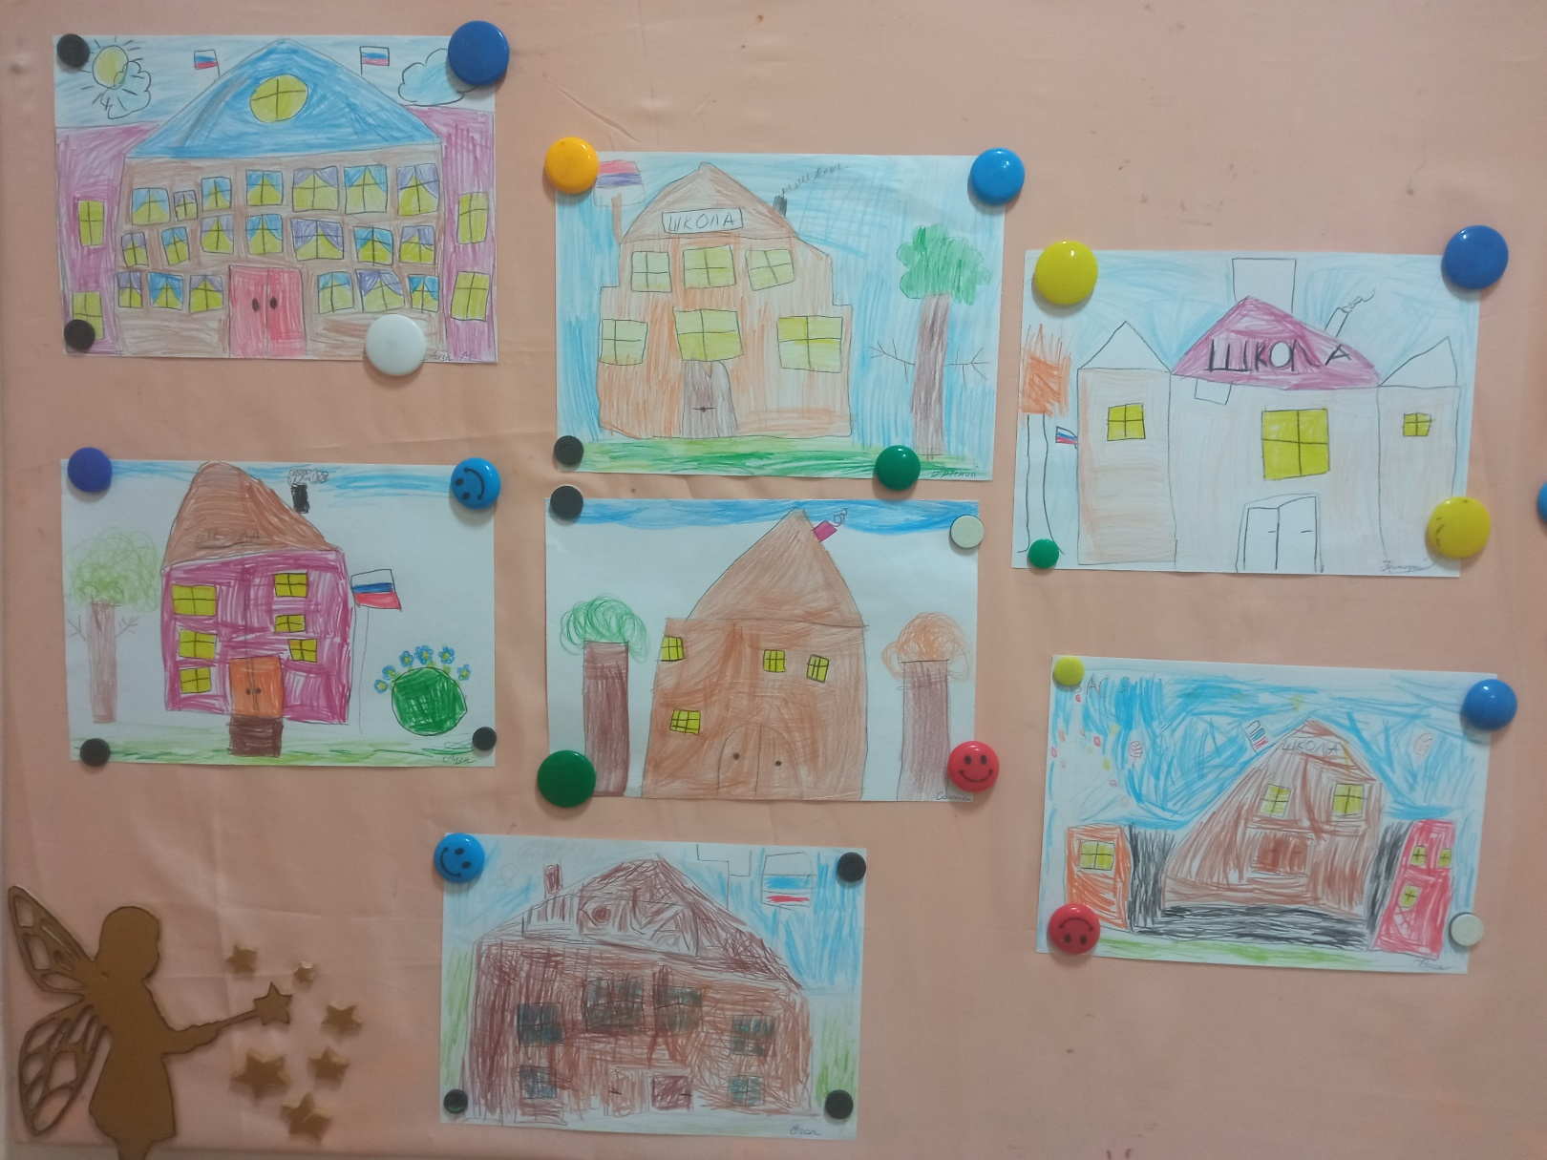
Рисование « Как я представляю себе школу».

Slide 11
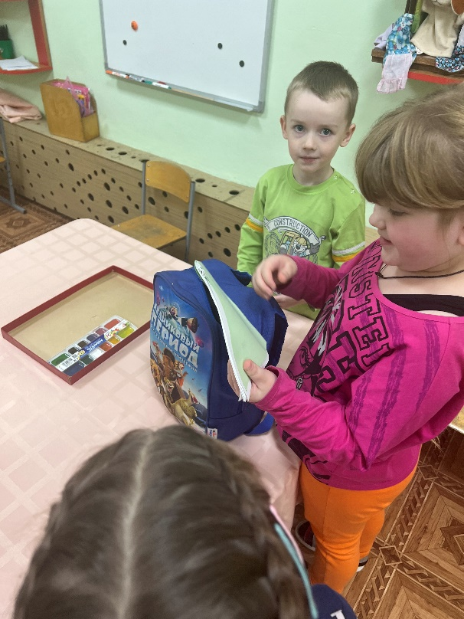
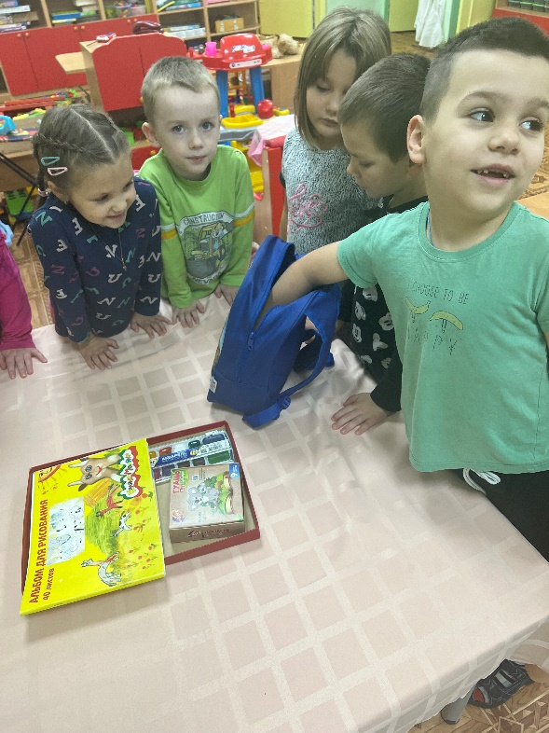
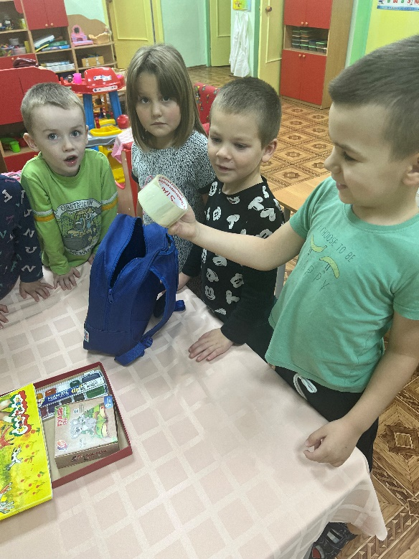
Дидактическая игра «Что лишнее и почему».

Slide 12
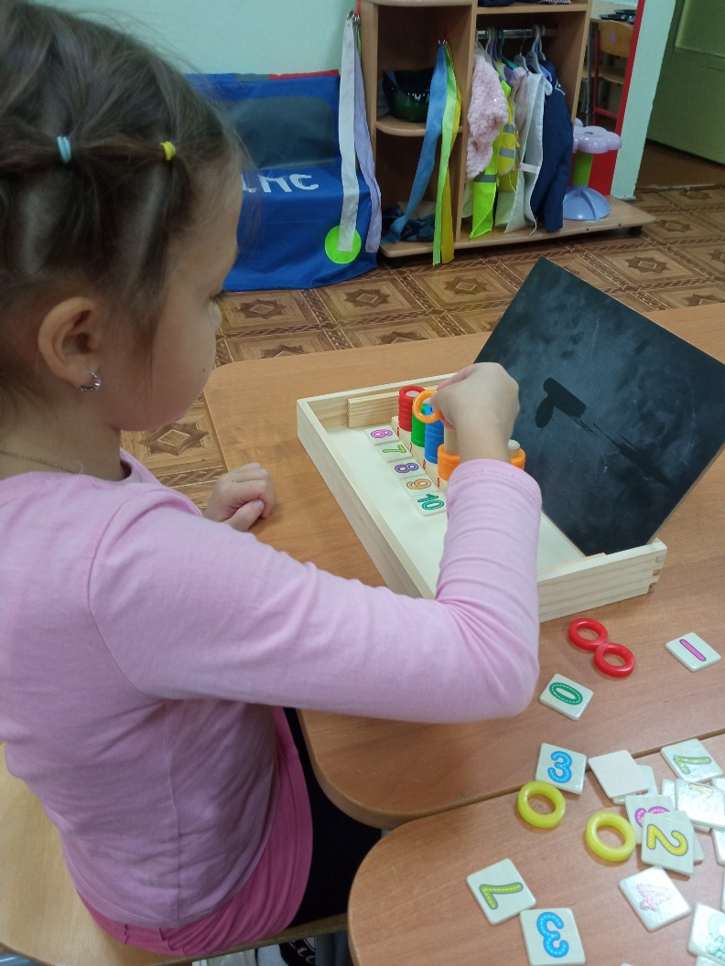
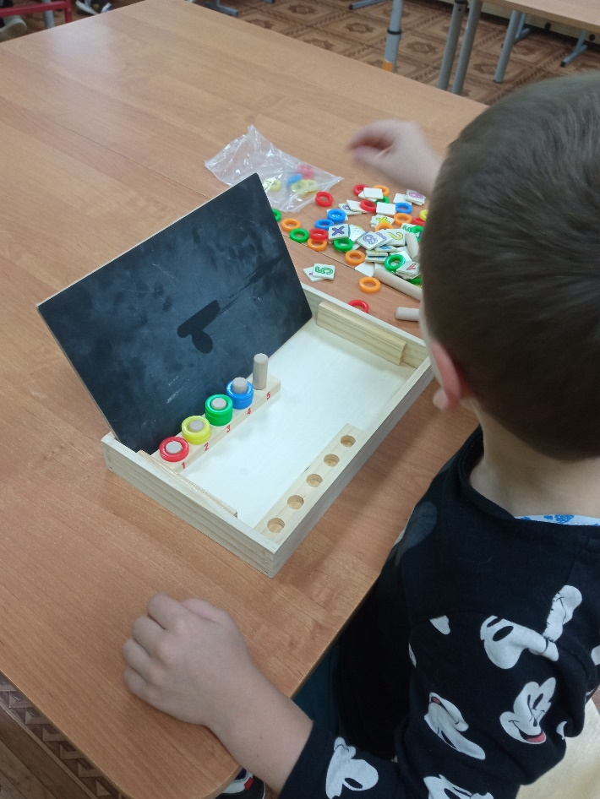
Дидактическая игра «Я - первоклассник».

Slide 13
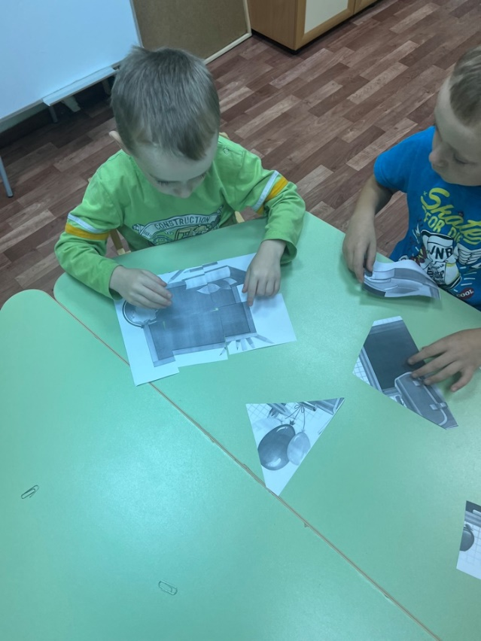
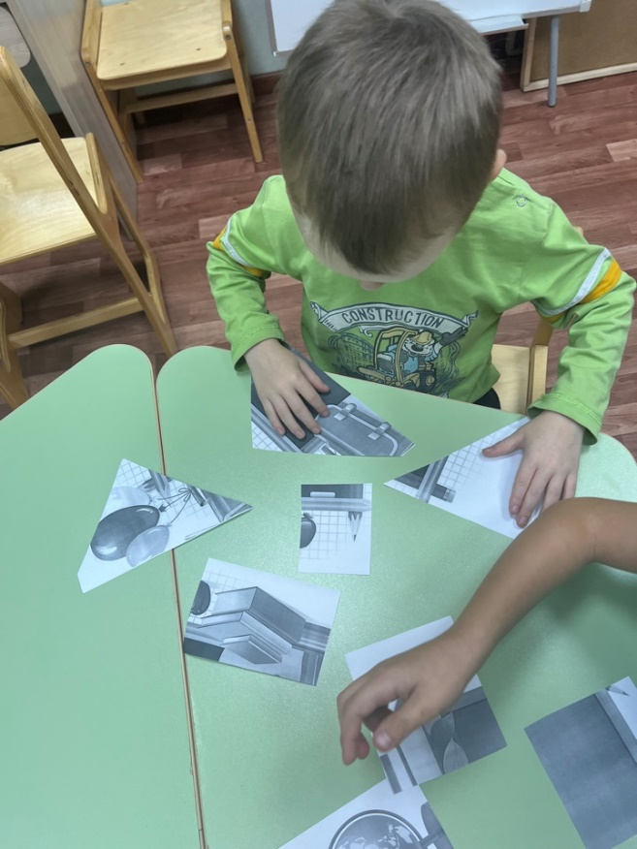
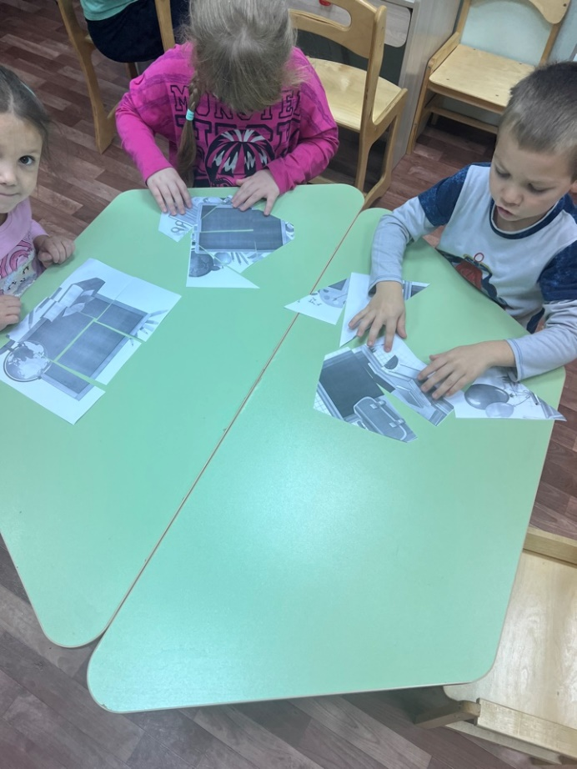
Разрезные картинки

Slide 14
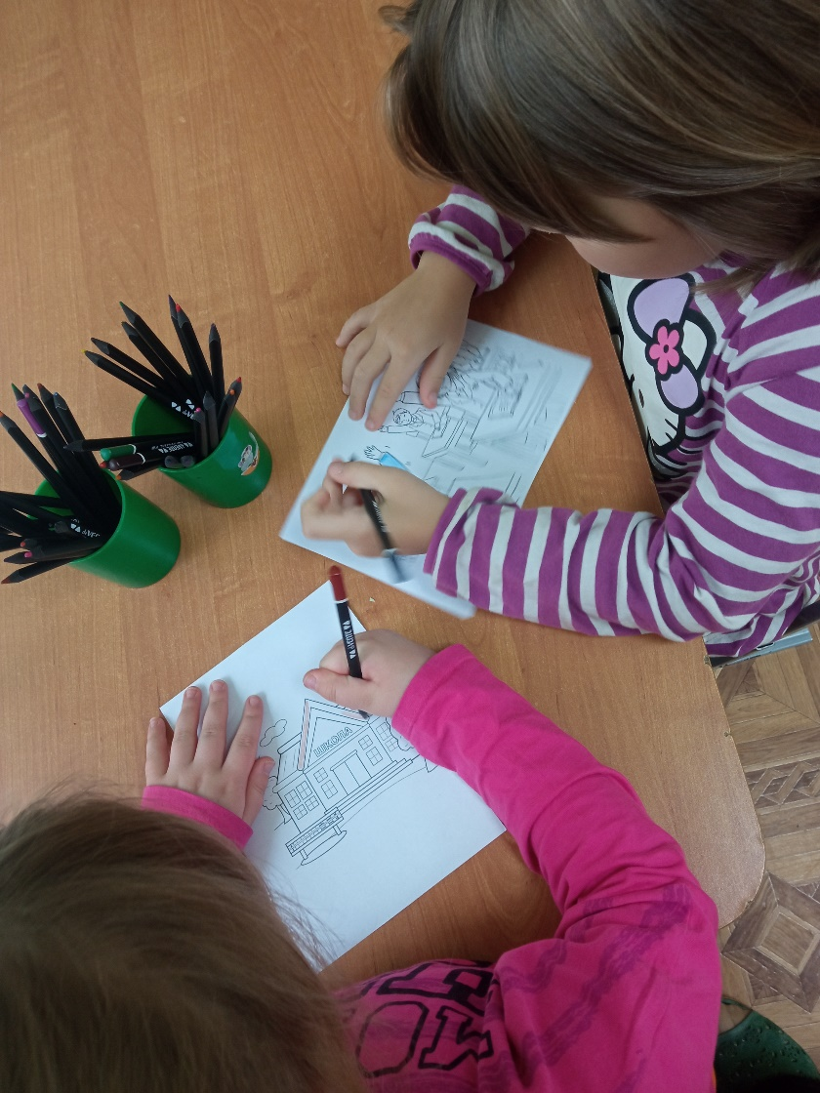
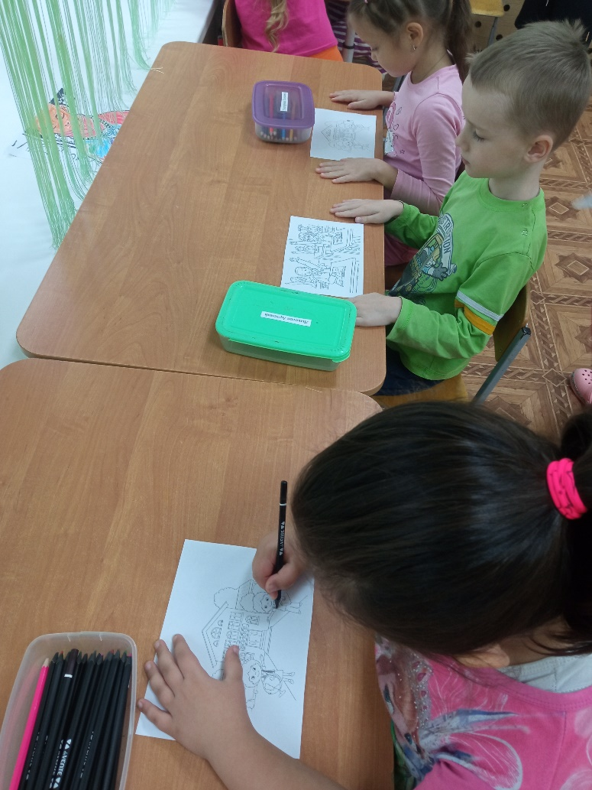
Раскрашивание раскрасок «Школа, школьные принадлежности, дети в школе».

Slide 15
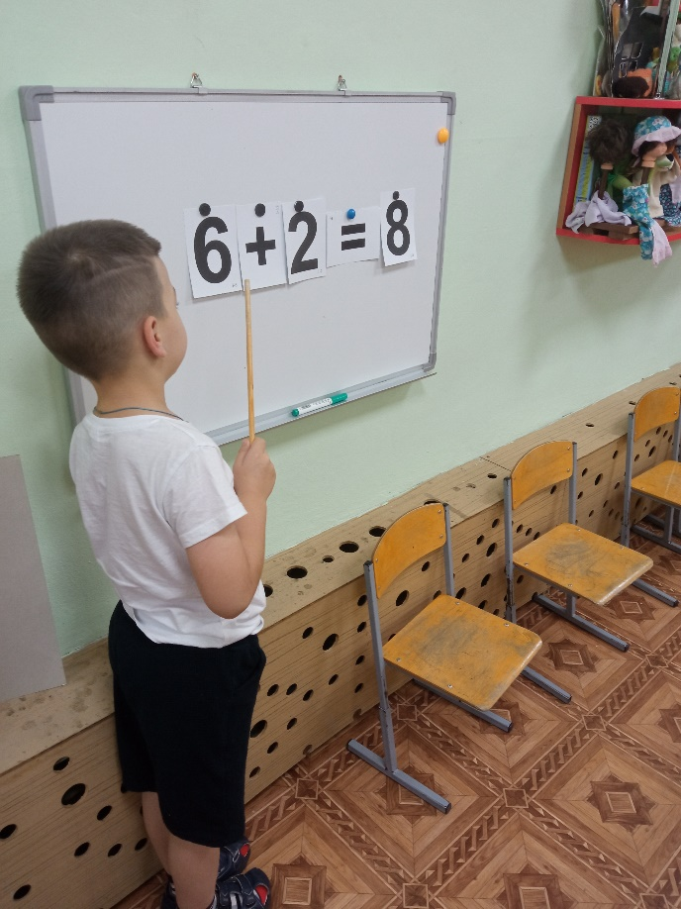
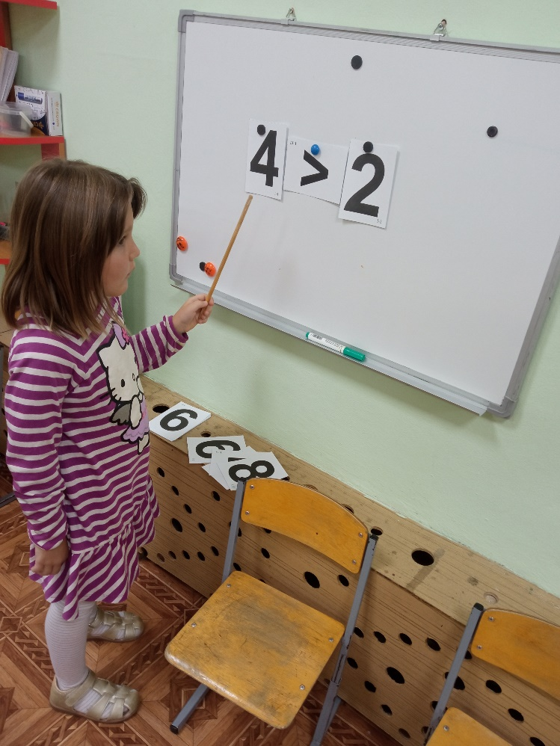
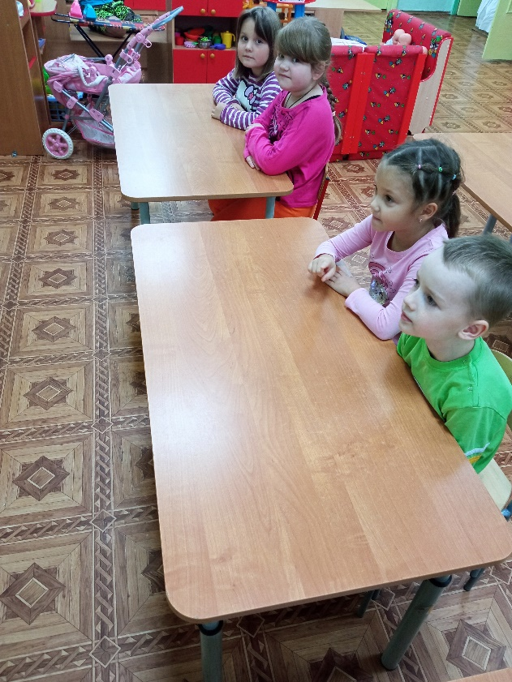
Сюжетно – ролевая игра «Школа».

Slide 16
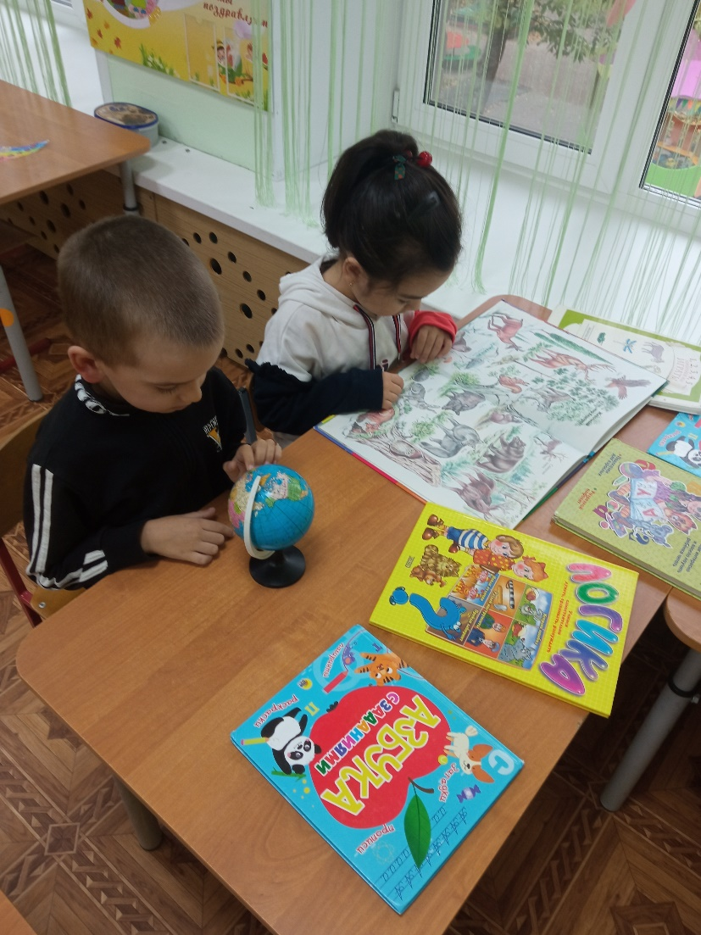
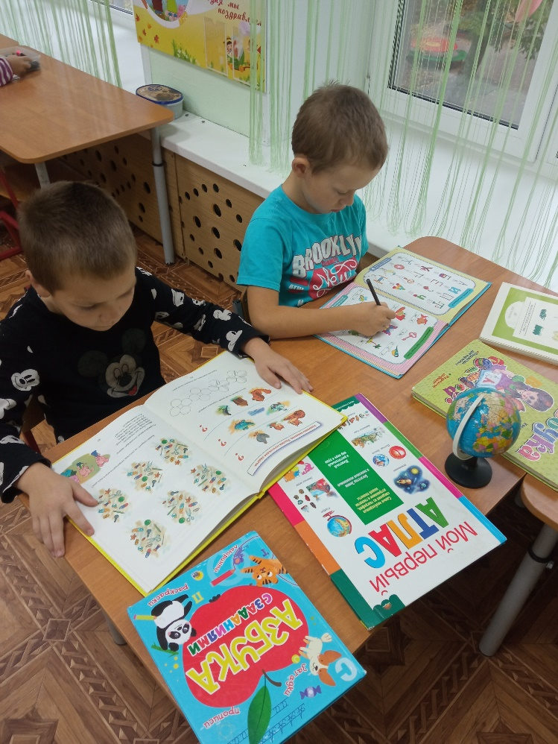
Рассматривание школьных учебников.

Slide 17
Книги о школе

Slide 18
«Быть готовым к школе – не значит уметь читать, писать и считать. Быть готовым к школе – значит быть готовым всему этому научиться». ( Венгер Л.А.)

Slide 19
Спасибо за внимание!

